Slide 1


ПРАКТИКА
МУНИЦИПАЛЬНОГО
УПРАВЛЕНИЯ
ПО СЕЛЬСКОМУ ПОСЕЛЕНИЮ КРАСНОХОЛМСКИЙ СЕЛЬСОВЕТ МР КАЛТАСИНСКИЙ РАЙОН РБ
Исполнение наказов
избирателей

Slide 2

ЦЕЛИ ПРОЕКТА
САМООРГАНИЗАЦИЯ ЖИТЕЛЕЙ НА ОСНОВЕ КОЛЛЕКТИВНЫХ ИНТЕРЕСОВ
РАЗВИТИЕ ИНФРАСТРУКТУРЫ ТЕРРИТРИЙ
УЛУЧШЕНИЕ КАЧЕСТВА ЖИЗНИ НАСЕЛЕНИЯ
ВОВЛЕЧЕНИЕ ЛЮДЕЙ В ПРОЦЕСС ПРИНЯТИЯ РЕШЕНИЯ

Slide 3

ЗАДАЧИ ПРОЕКТА
СОЗДАНИЕ МЕХАНИЗМОВ ДЛЯ РЕАЛИЗАЦИИ МЕСТЫХ ИНИЦИАТИВ
ГРАНОВАЯ ПОДДЕРЖКА АКТИВНОСТИ ГРАЖДАН В МУНИЦИПАЛИТЕТАХ
ВОВЛЕЧЕНИЕ ГРАЖДАН В ПРЯМОЙ ДИАЛОГ С ВЛАСТЬЮ
ПОВЫШЕНИЕ УРОВНЯ ИНФОРМАЦИООНОСТИ О ДЕЯТЕЛЬНОСТИ ОРГАНОВ МЕСТНОГО САМОУПРАВЛЕНИЯ

Slide 4
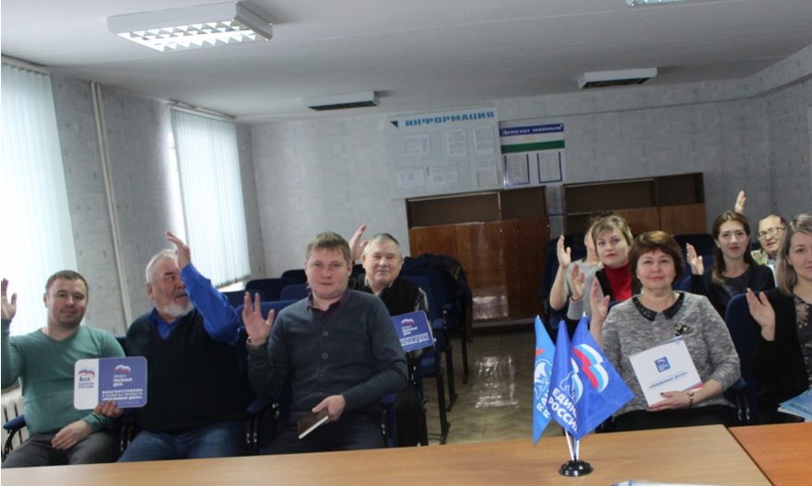
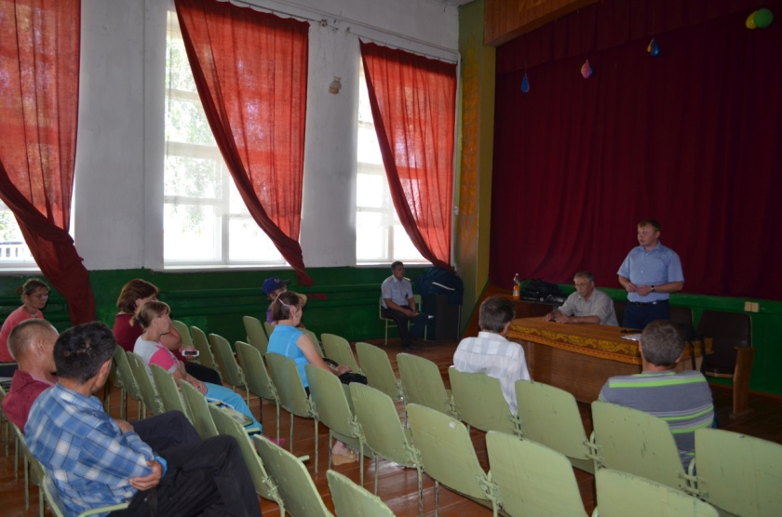
ЭТАПЫ РЕАЛИЗАЦИИ В 2016-2018 ГОДАХ
ПРОВЕДЕНИЕ СХОДОВ, СОБРАНИЙ, ВСТРЕЧ С НАСЕЛЕНИЕМ
ОПРЕДЕЛЕНИЕ СПИСКА НАИБОЛЕЕ АКТУАЛЬНЫЙ ПРОБЛЕМ
Собрание в с. Краснохолмский
ФОРМИРОВАНИЕ «БАНКАПРОБЛЕМ»
ФОРМИРОВАНИЕ РЕЕСТРА ЗАЯВОК НА МУНИЦИПАЛЬНОМ УРОВНЕ ДЛЯ ВОЗМОЖНОЙ РЕАЛИЗАЦИИ В РАМКАХ ПРОЕКТА
ПОДГОТОВКА СОПРОВОДИТЕЛЬНОЙ ДОКУМЕНТАЦИИ
НАПРАВЛЕНИЕ ОТОБРАННЫХ ЗАЯВОК (НАКАЗОВ) В РЕГИОНАЛЬНУЮ РАБОЧУЮ ГРУППУ.
ПОДГОТОВКА ДОКУМЕНТАЦИИ, ПРОЕКТОВ, СМЕТ, ПРОВЕДЕНИЕ КОНКУРСНЫХ ПРОЦЕДУР
Собрание в д. Сазово
ОРГАНИЗАЦИЯ И ПРОВЕДЕНИЯ РАБОТ МАЙ-СЕНТЯБРЬ 2018 ГОДА

Slide 5

ФИНАНСИРОВАНИЕ ПРОЕКТОВ
В 2016 – 2018 ГОДАХ

Slide 6
ФИНАНСИРОВАНИЕ ПРОЕКТОВ
В 2016 – 2018 ГОДАХ

Slide 7
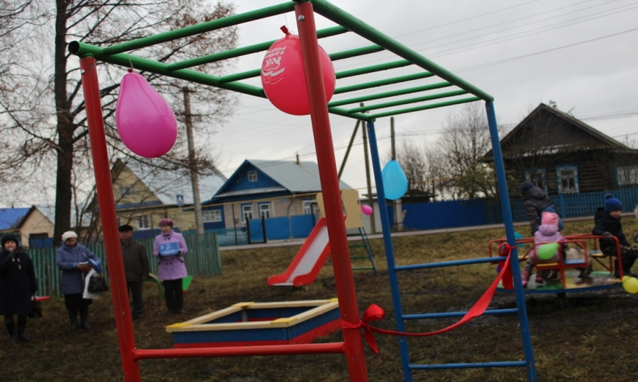
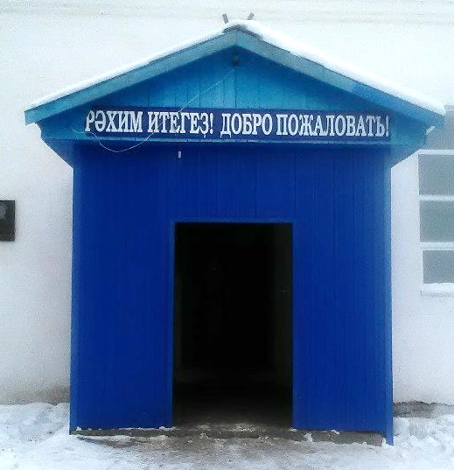
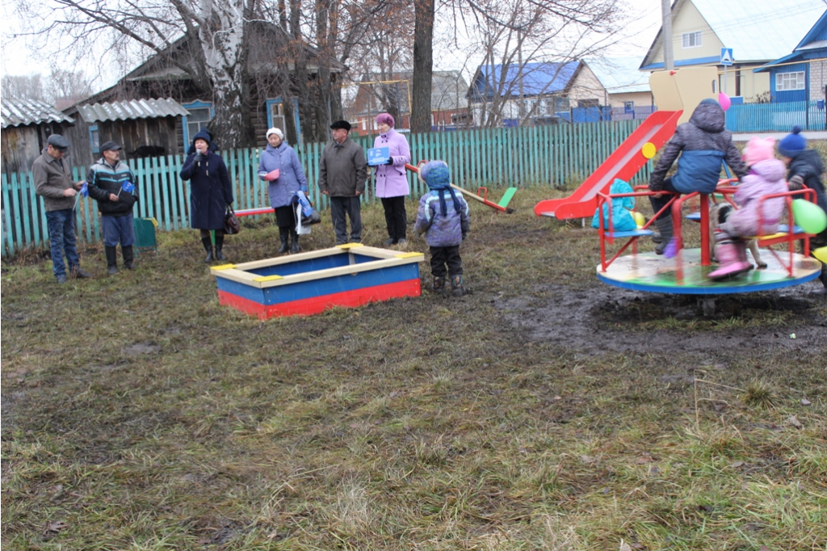
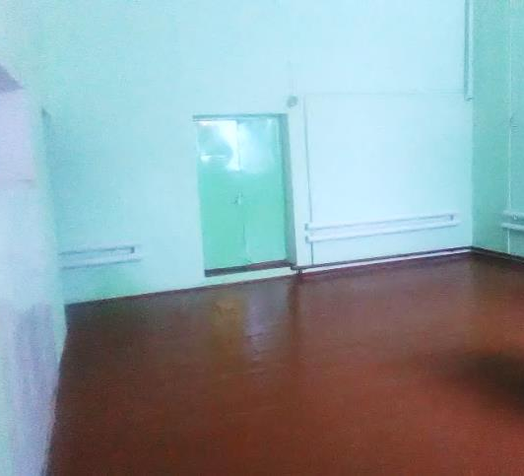
РЕАЛИЗАЦИЯ ПРОЕКТА В СЕЛЬСКОМ ПОСЕЛЕНИИ КРАСНОХОЛМСКИЙ СЕЛЬСОВЕТ МР КАЛТАСИНСКИЙ РАЙОН РБ
В 2016 – 2018 ГОДАХ
Снижение социальной нагрузки на уровне поселений
Активизация населения в решении собственных проблем
Прозрачность и контроль за расходованием средств
Детские игровые площадки в деревни Киебак
Текущий ремонт
здания СДК в. Сазово
Открытость и доступность власти
Реализация насущных проблем в деревнях

